Slide 1
Cigarette Butts Recycling Box [C BOX]
TEAM B
20144717 손의주
20144771 김병문
20134848 이현수
20164288 안성열

Slide 2
Project Development
개발 진행상황
3D프린터 데모 모델링 / 모델 수정 작업 진행
3D 프린터 이용해 데모 모델 제작
경첩 및 센서 부착 부분 수정 및 재 출력중

Slide 3
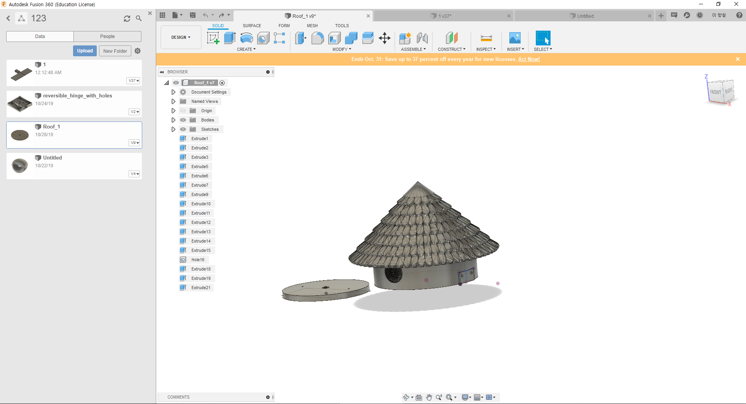
개발 진행 상황
3d 프린터 이용해 데모 모델링 / 모델 수정작업 진행중
Notes:
지적 부분 신빙성 있는 자료 출처 확인

Slide 4
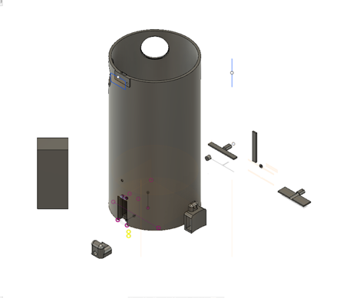
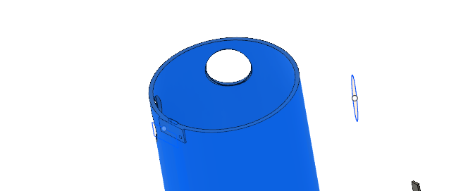
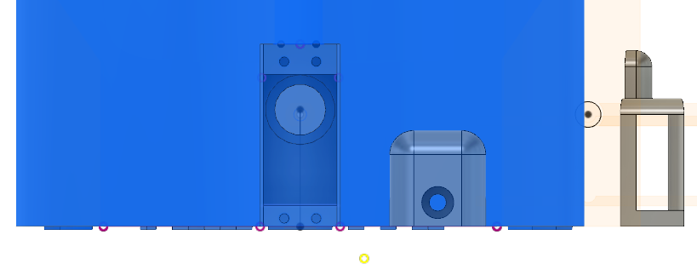
개발 진행 상황
3d 프린터 이용해 데모 모델링 / 모델 수정작업 진행중
Notes:
지적 부분 신빙성 있는 자료 출처 확인

Slide 5
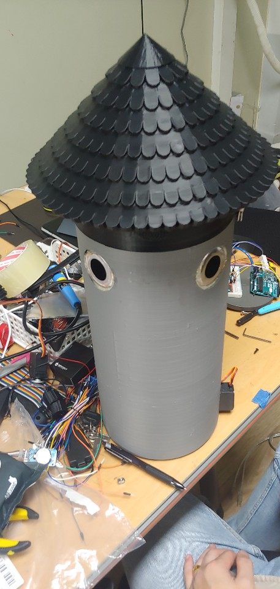
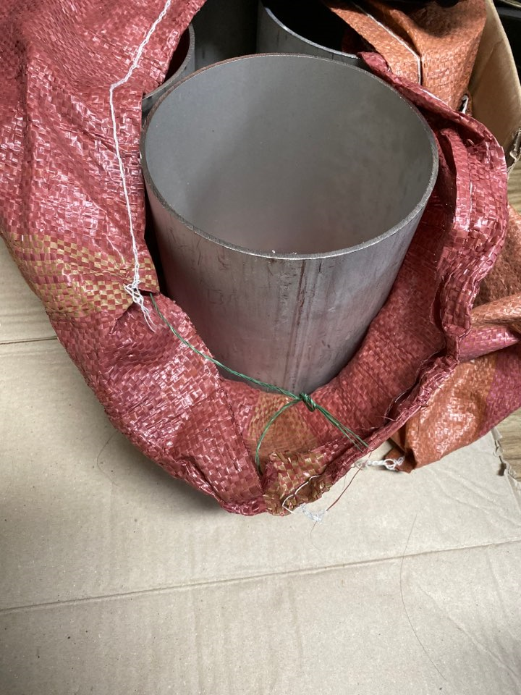
개발 진행 상황
3d 프린터 이용해 데모 모델 제작
Notes:
지적 부분 신빙성 있는 자료 출처 확인

Slide 6
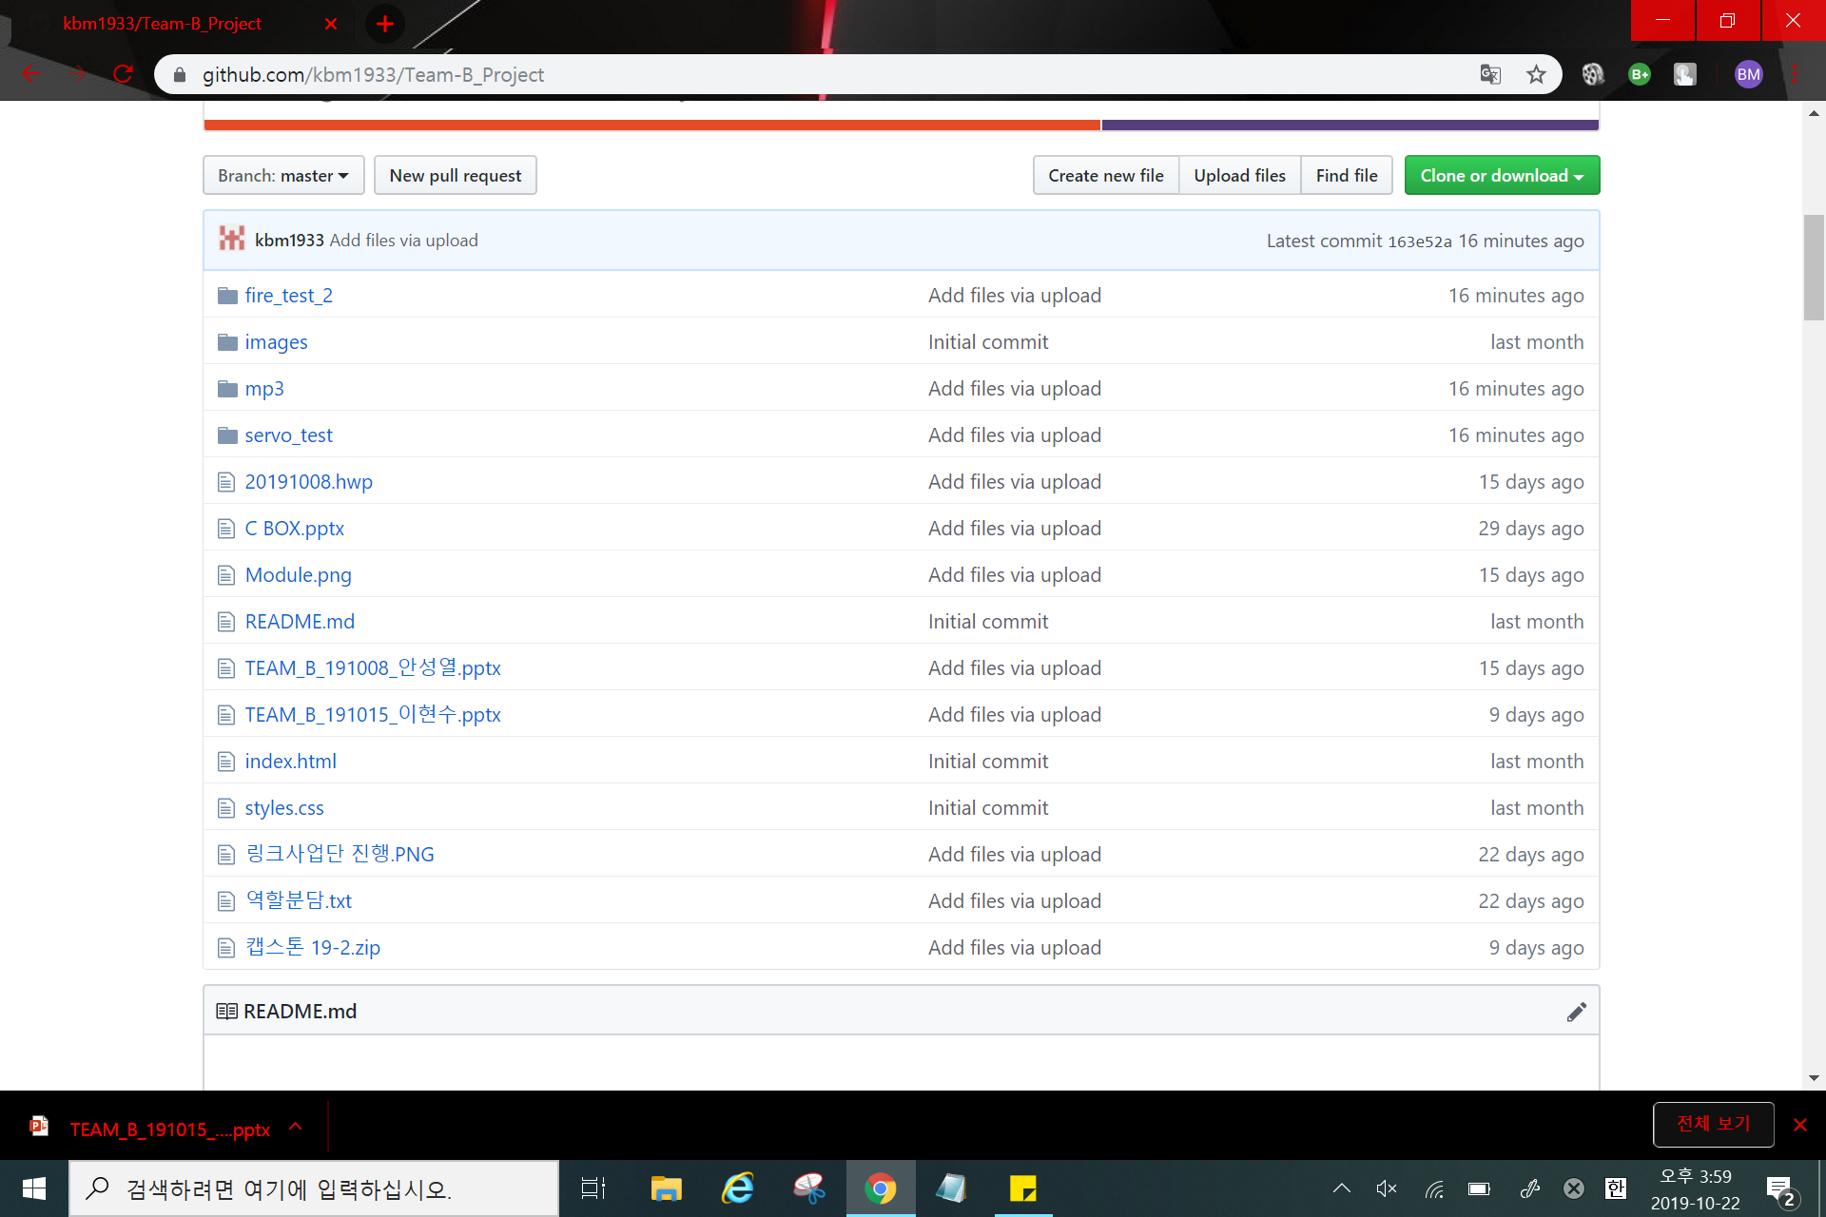
GitHub

Slide 7
Q & A

